Slide 1
16 ) Comment émergent les grandes orientations stratégiques ?
- Stratégie globale - Processus stratégique - Domaine d’activité stratégique - Avantage concurrentiel - Compétences distinctives - Politique publique - Stratégie globale - Processus stratégique - Domaine d’activité stratégique - Avantage concurrentiel - Compétences distinctives - Politique publique

Slide 2
I) Les stratégies
II) Processus stratégiques
III) Domaine d’activité stratégique
IV) Avantage concurrentiel
V) Public
VI) Compétences distinctives
PLAN

Slide 3
I) Stratégies
-La spécialisation (faire une seule activité)
-La diversification (faire plusieurs activités liées ou non)
-L'intégration(faire tout, tout seul)
-L'externalisation (faire une partie de nos taches à une autre entreprise)

Slide 4
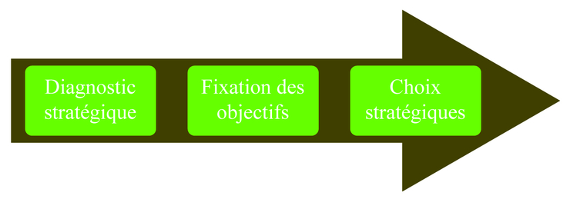
II ) Processus stratégiques

Slide 5
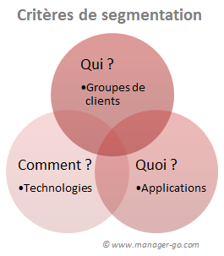

III) Domaine d’activité stratégique

Slide 6

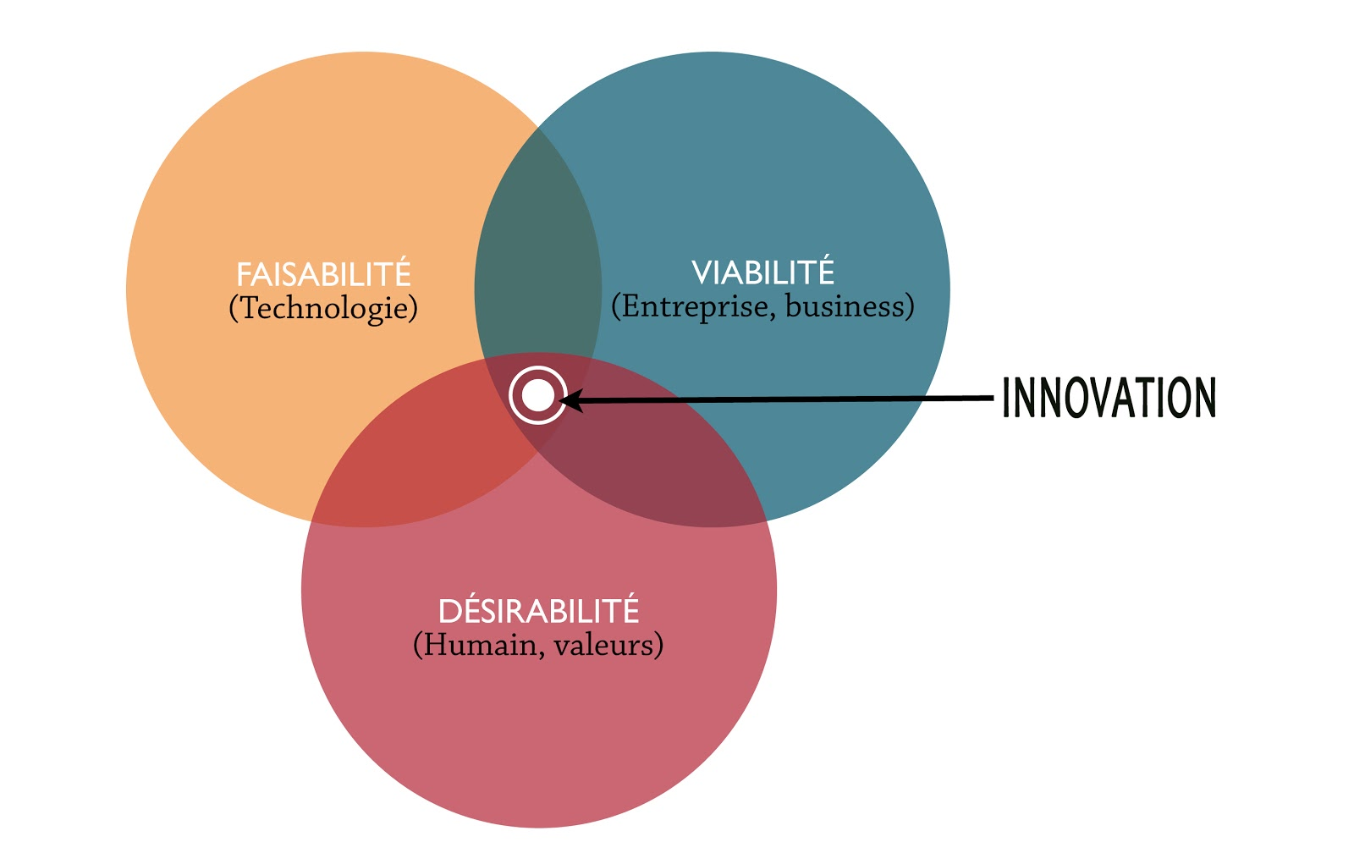
IV ) Avantage concurrentiel

Slide 7
V ) Public
Autorité publique qui défini des missions en relation avec leurs finalité.

Slide 8
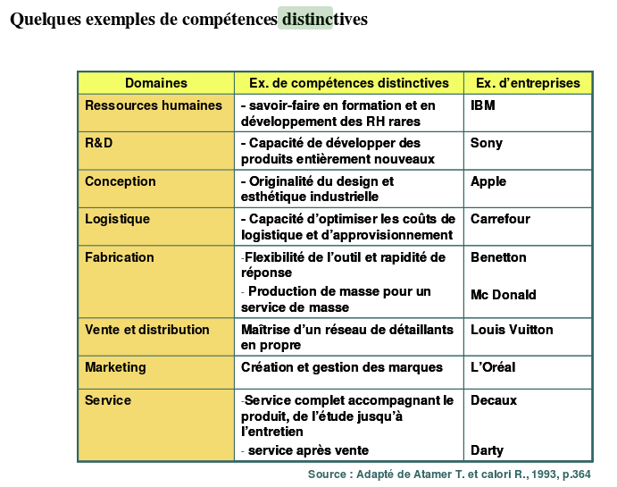
VI) Compétences distinctives
FIN

